Slide 1
TRƯỜNG TIỂU HỌC PHÚC LỢI
TOÁN 1

Slide 2


SGK- 102, 103

Slide 3


Slide 4
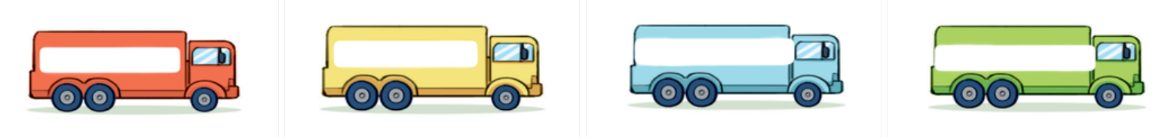

1
a) Tìm chỗ đỗ cho xe ô tô.
Ba mươi lăm
48
Sáu mươi tư
71
Bảy mươi mốt
35
Bốn mươi tám
64

Slide 5
1
b) Sắp xếp các số 48; 25; 42; 74 theo thứ tự từ bé đến lớn.
48
25
42
74
Sắp xếp các số theo thứ tự từ bé đến lớn là:

Slide 6
2
Đặt tính rồi tính.
13 + 5
78 – 6
42 + 56
69 – 63
1
3
7
8
4
2
6
9
+
–
+
–
5
6
5
6
6
3
1
8
7
2
9
8
6

Slide 7


3
Đồng hồ chỉ mấy giờ?
2 giờ
5 giờ

Slide 8

4
a) Mai hái được 23 bông hoa, Mi hái được 14 bông hoa. Hỏi cả hai chị em hái được bao nhiêu bông hoa?
?
23
?
+
?
14
=
?
37
Cả hai chị em hái được 37 bông hoa.

Slide 9





4
b) Nam có 25 viên bi. Nam cho Việt 10 viên bi. Hỏi Nam còn lại bao nhiêu viên bi?
?
25
?
–
?
10
=
?
15
Nam còn lại 15 viên bi.

Slide 10

5
a) Chọn câu trả lời đúng.
Nếu thứ Ba là ngày 11 thì thứ Sáu tuần đó là:
A. Ngày 13
B. Ngày 14
C. Ngày 15
b) Đo độ dài rồi chọn câu trả lời đúng.
Bút bi trên dài:
A. 14 cm
B. 15 cm
C. 16 cm

Slide 11
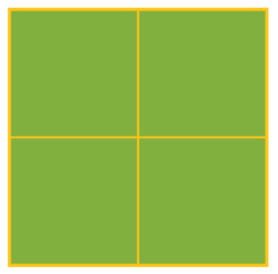
6
Chọn câu trả lời đúng.
Hình bên có:
A. 1 hình vuông
B. 4 hình vuông
C. 5 hình vuông

Slide 12


